Slide 1
Geokalkyl för planering av bebyggelse
Mats Öberg, GIS arkitekt, SGI
GEOSECMA Användarkonferens
Malmö, 8 feb 2017

Slide 2
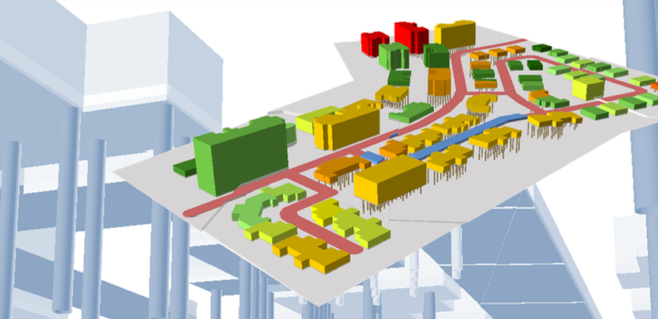
Geokalkyl
http://www.swedgeo.se/geokalkyl/
Regeringsuppdrag inom ”effektivt markbyggande”
Ursprung: liknande system på Trafikverket
Geokalkyl är ett ArcGIS-baserat expertsystem (geotekniker + GIS-operatör) för kostnadsbedömning av grundförstärkning och schakt/fyll i tidiga kommunala exploaterings-skeden. Lämpligt för att jämföra kostnader för alternativa placeringar av byggnader

Slide 3
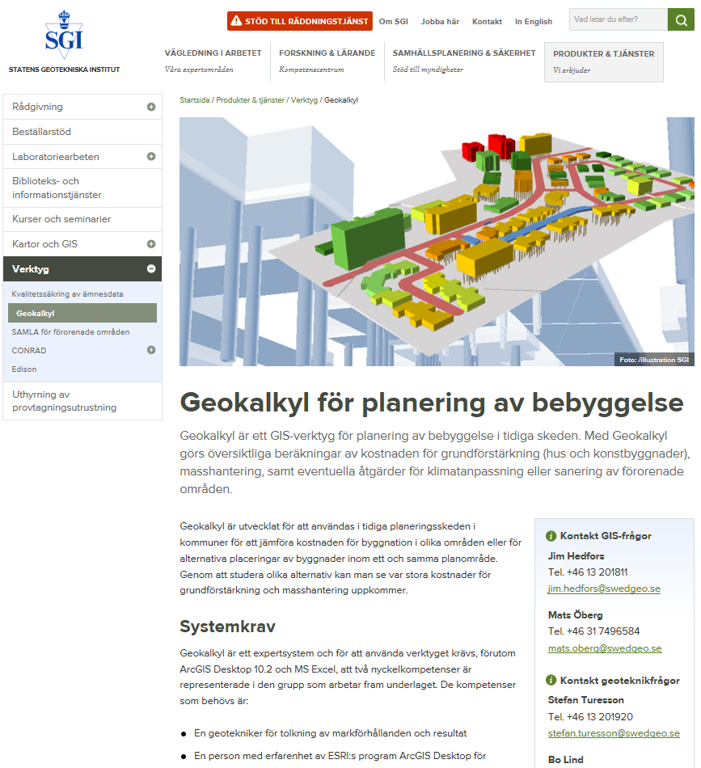
http://www.swedgeo.se/geokalkyl/
Finns ca 1 h instruktionsvideor (visa ev. trailer)

Slide 4
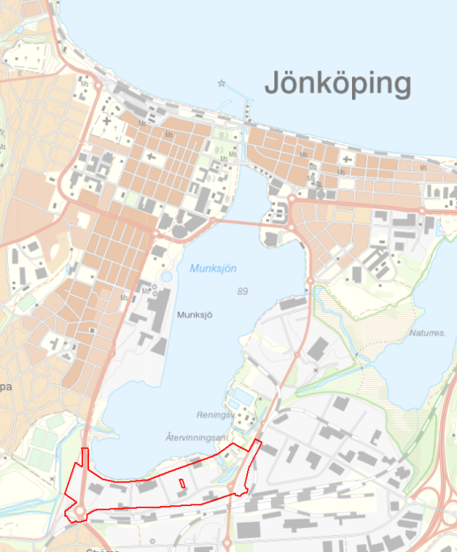
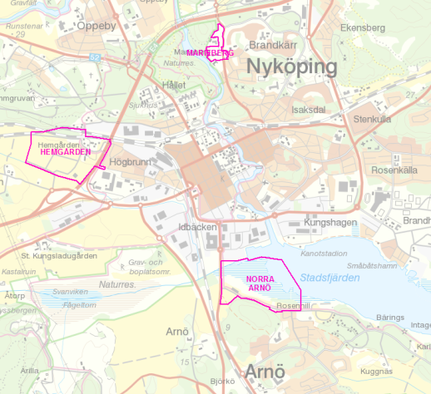
Indata: planområde med byggnader, hårdgjorda ytor och grönytor; höjddata; jordartskartan som utgångspunkt för s.k. GTK Geotekniska Terrängsklasser (jordlagerföljder med vissa bärighetsegenskaper)
Jönköping Skeppsbron, ”färdig detaljplan”, innehåller även förorenad mark
Nyköping, kvartersmoduler för bostadsbebyggelse” och ”verksamhetsområde”
0,25 km²
0,06 km2
0,5 km2
0,5 km2

Slide 5
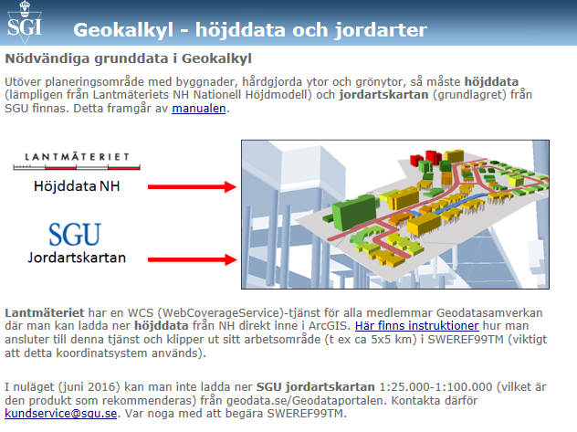
Höjddata och jordarter
LM NH-data direkt in i ArcMap via WCS!

Slide 6
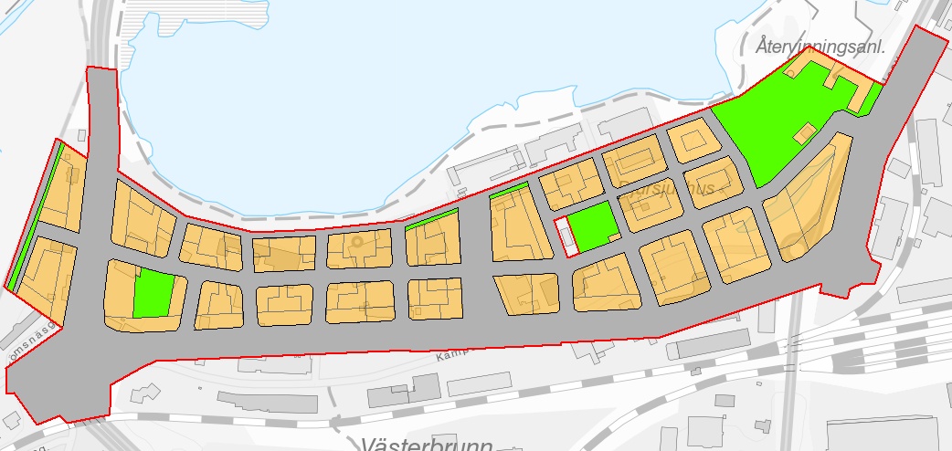
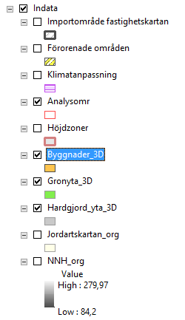
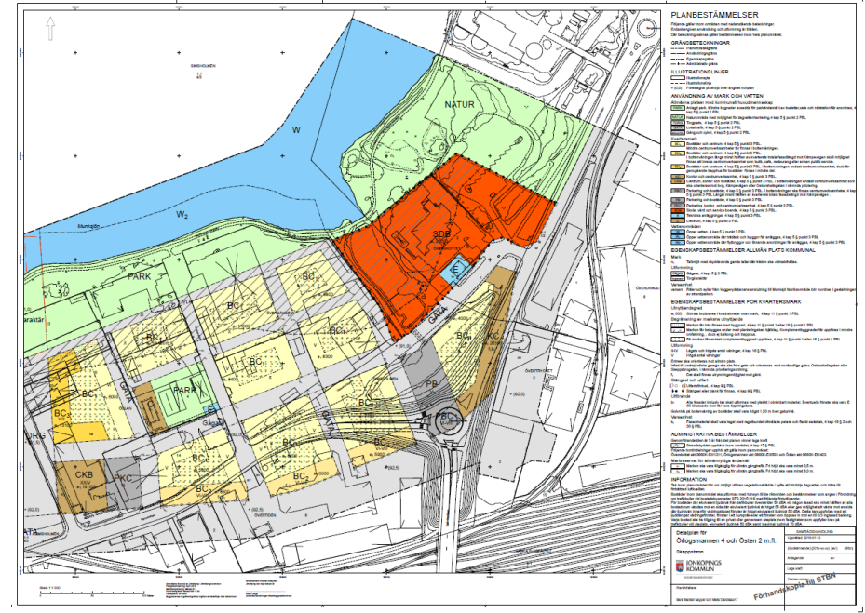
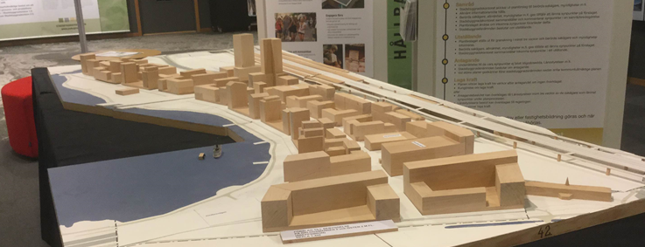
Underlag från Jönköpings kommun
Ca +90 (RH2000)
Plant område, grundläggningsnivå
(höjd u.k. bottenplatta) +92
Enstaka källare
Notera exkludering av befintlig byggnad (som alltså skall behålla och ej ingår i geokalkylen)

Slide 7
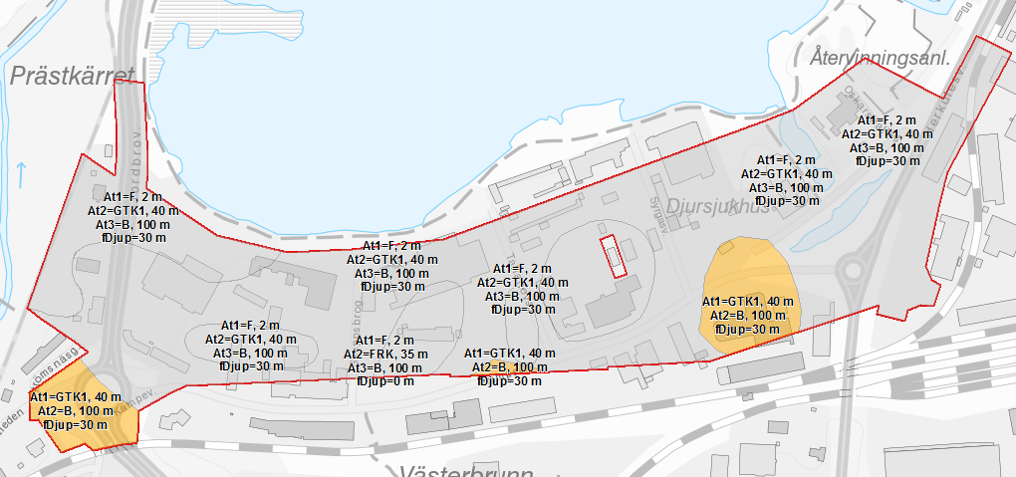
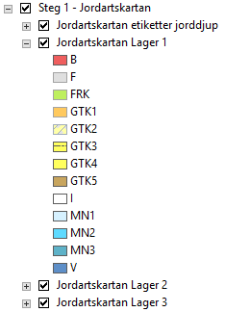
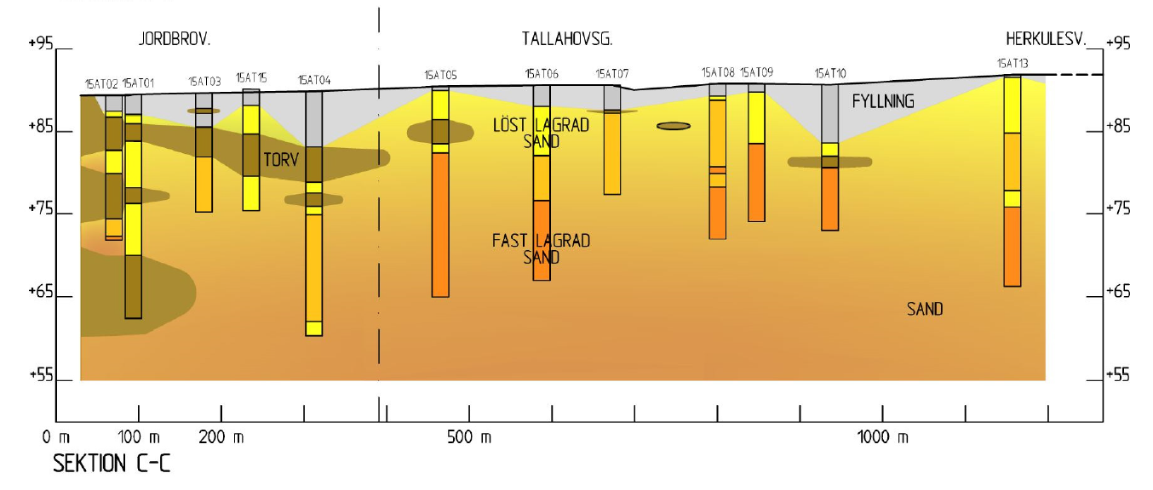
Bedömda GTK
(geotekniker har bedömt GTK utifrån underlag såsom geotekniska borrningar mm)

Slide 8
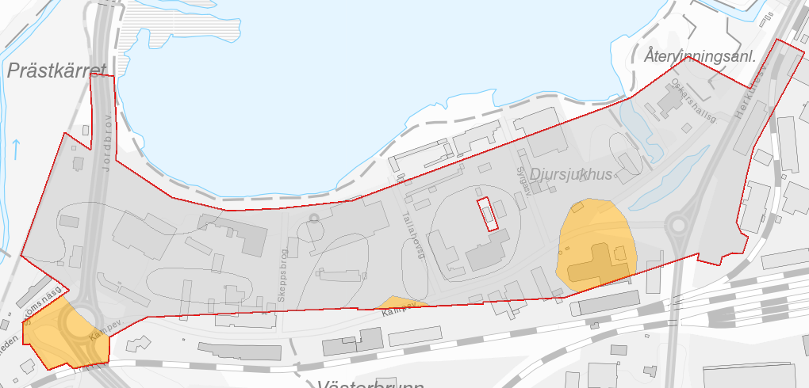
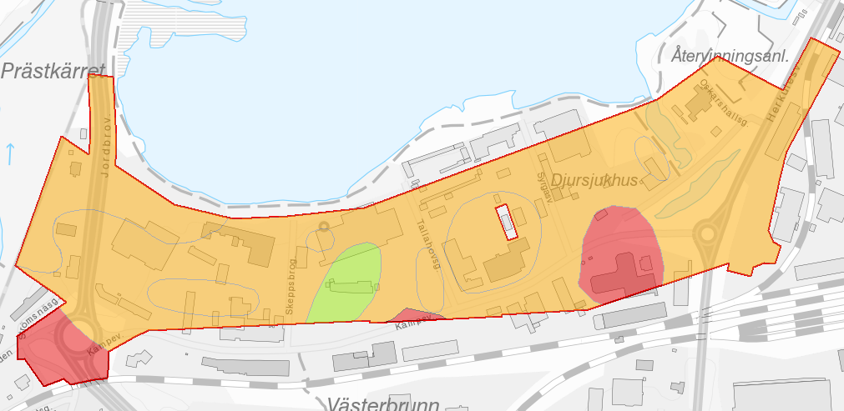
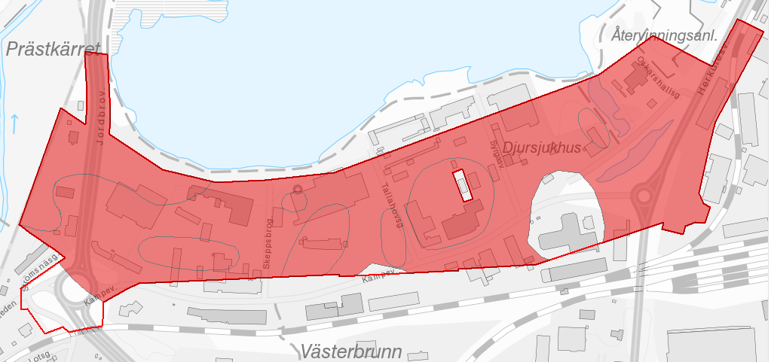
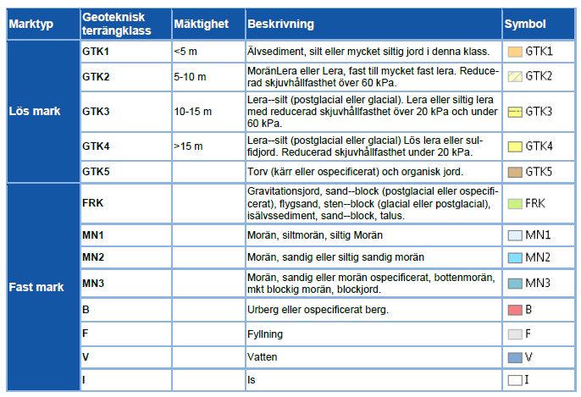
Jordlager1
Jordlager2
Jordlager3

Slide 9
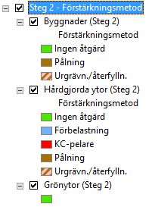
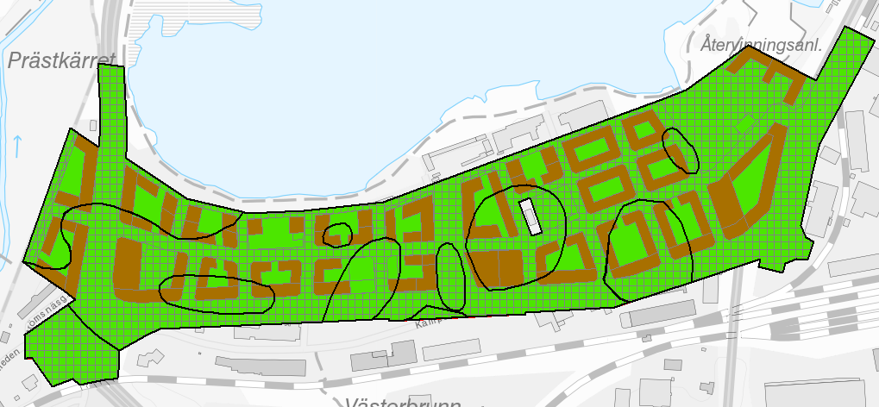
Förstärkningsmetoder

Slide 10
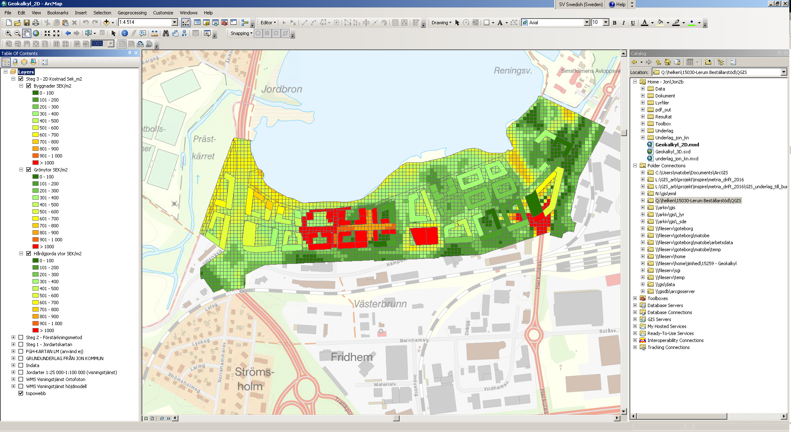
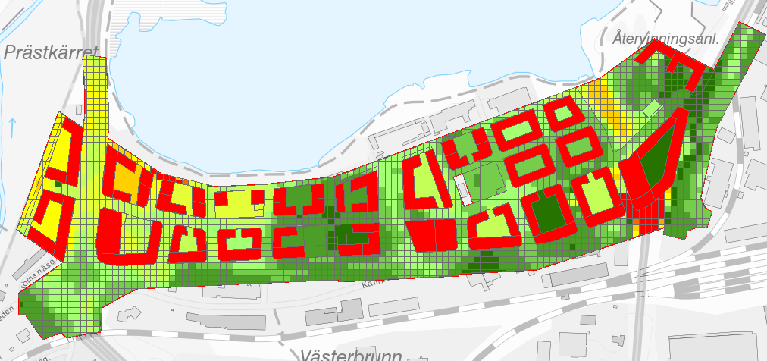
2D kostnader sek/m2

Slide 11
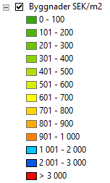
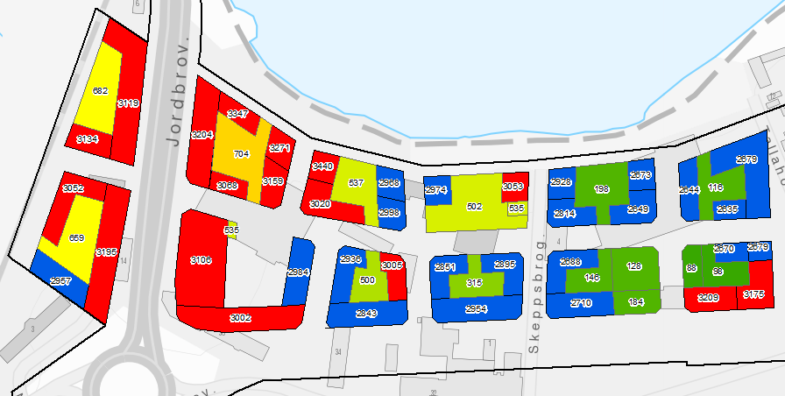
2D kostnader sek/m2, alternativ färgredovisning, endast byggnader (VÄSTRA DELEN)
Tekn anm, 13 classes, equal interval, then edit Break Value . Edit top 3 colors. Max is 3833, Mean is 2140. Add labels with halo

Slide 12
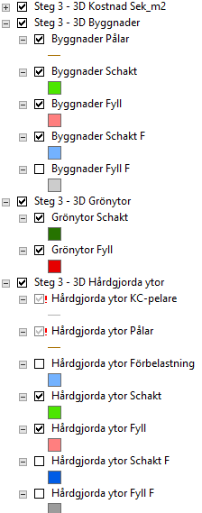
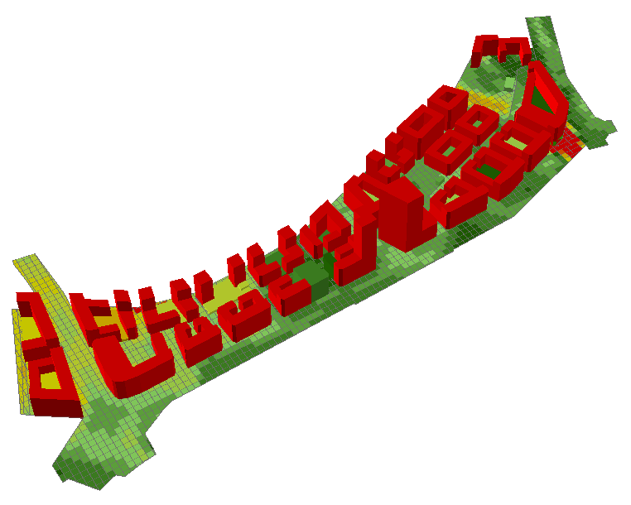
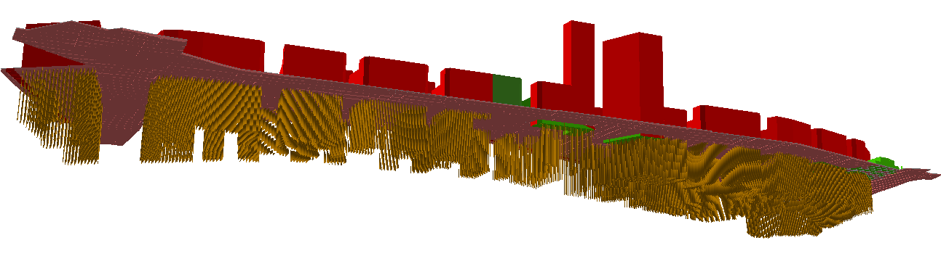
3D kostnader och visualisering – visas i ArcScene (del av ArcGIS desktop)
Överdriven höjdskala 1,5ggr

Slide 13
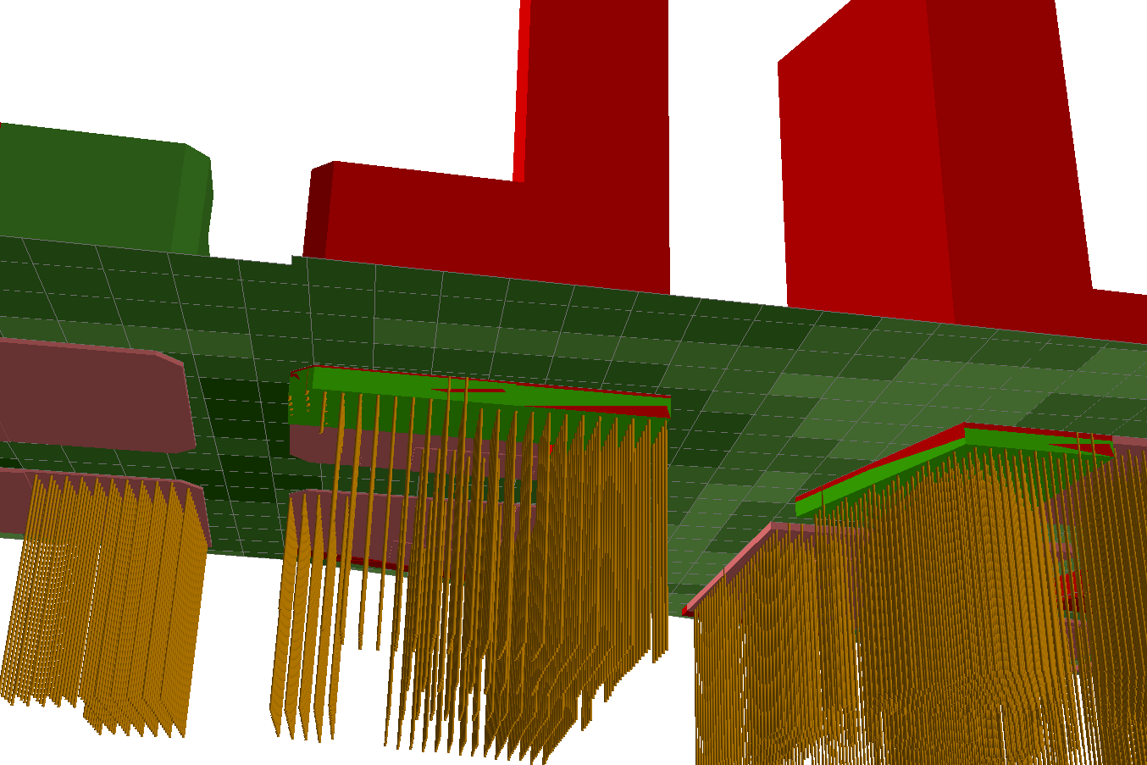
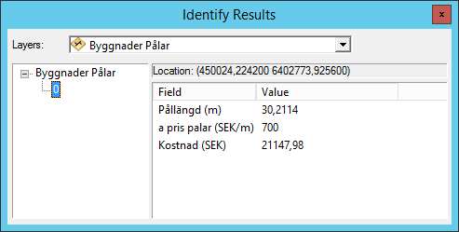
3D detalj (pålar, källare)
Fyll byggnader
Källare
Pållängd

Slide 14
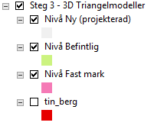
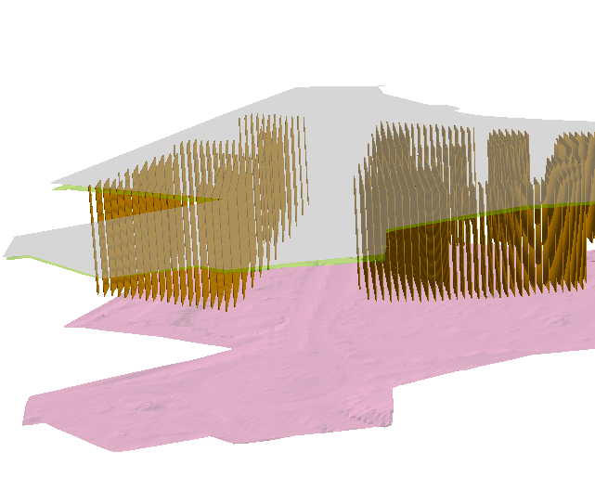
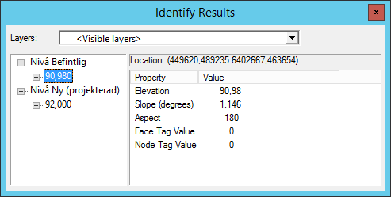
3D detalj (pålar, överytor för olika nivåer) – en av många kombinationer
Som kan visas/studeras i visualiseringen

Slide 15
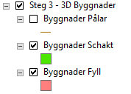
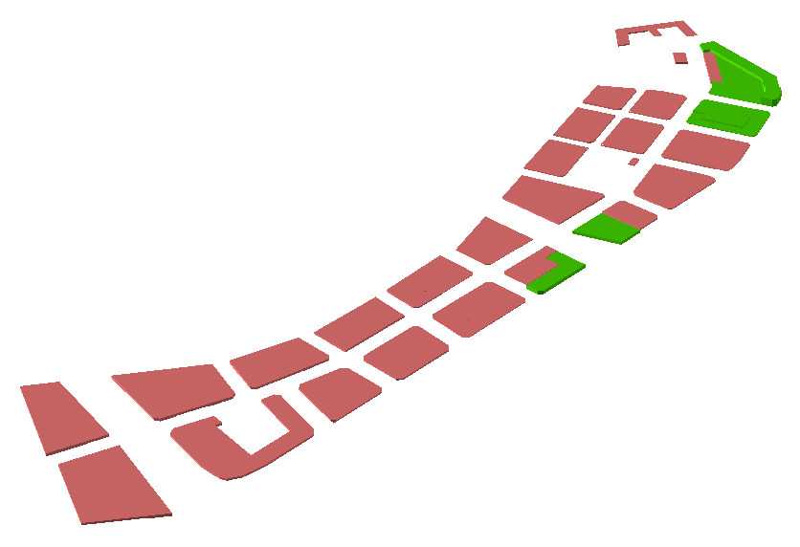
3D, endast schakt och fyll byggnader

Slide 16
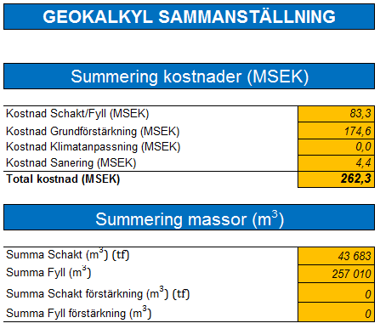
Kalkylresultat
Total kostnad ca 262 Mkr

Slide 17
Nyköping

Slide 18
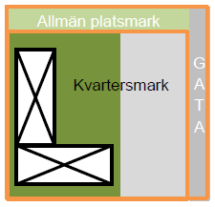
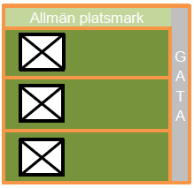
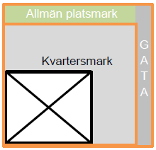
Typkvarter (moduler) från Nyköpings kommun
Typ1, bostadsbebyggelse, stadskvarter
Typ2, bostadsbebyggelse, småhus
Typ3, verksamhetsområde
50m
50m
För varje typkvarter finns tydlig areell fördelning specificerad.
För typ1 bostadsbebyggelse, stadskvarter, 50x50m är följande arealer definierade:
Byggnad 500 m2
Grönyta inom kvartersmark 800
Hårdgjord ytan inom kvartersmark 800
Gata (hårdgjord) 200
Allmän platsmark (grönyta) 200
                ____
SUMMA 2500m2
Dessa moduler finns som shp i vårt verktyg för allmän användning

Slide 19
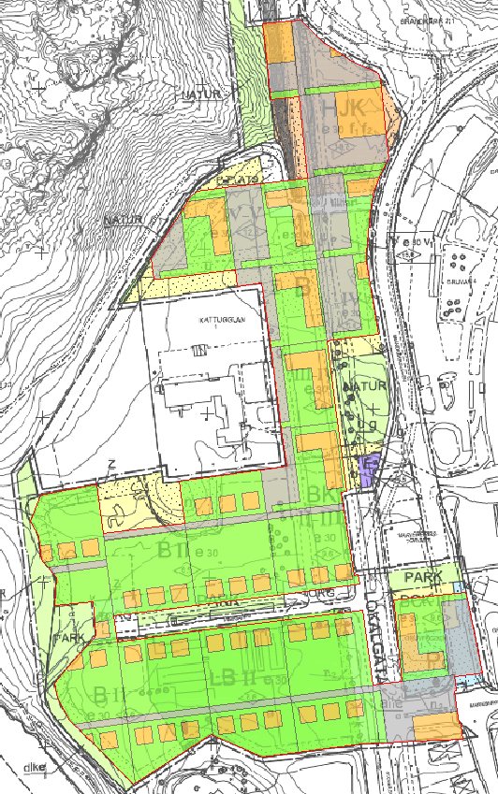
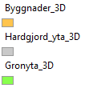
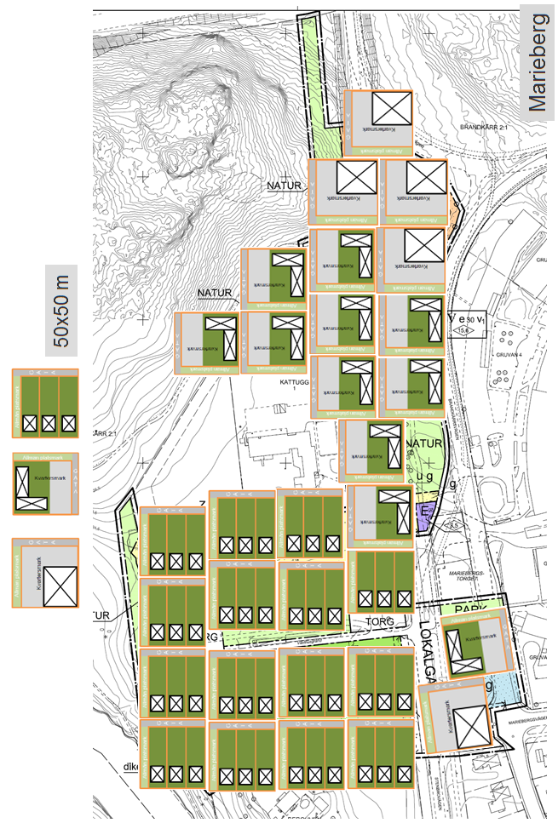
… och skapande av konsistenta GIS-ytor^{*)}
*) konsistenta = sammanhängande/täckande, icke-överlappande, grönytor och hårdgjorda ytor
Här hade det förstås varit bra med färdiga geometrier, men det här är tidigt skede….

Slide 20
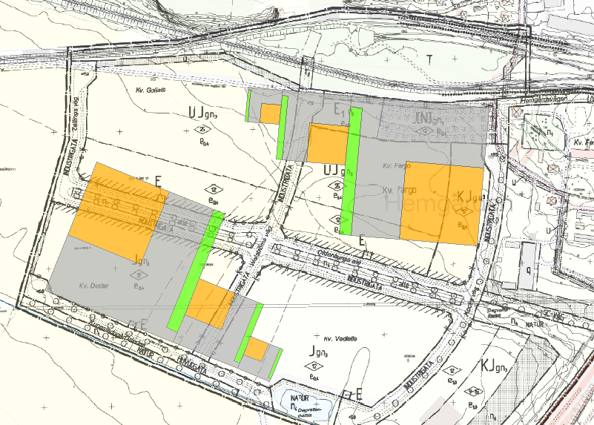
2 alternativa placeringar
Hemgården NO
Höjdzon: +8,4 m.ö.h.
Hemgården SV
Höjdzon: +5,9 m.ö.h.

Slide 21
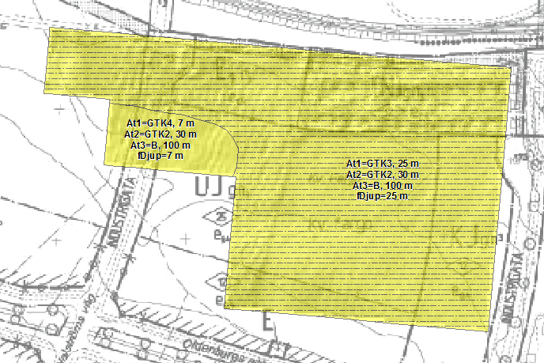
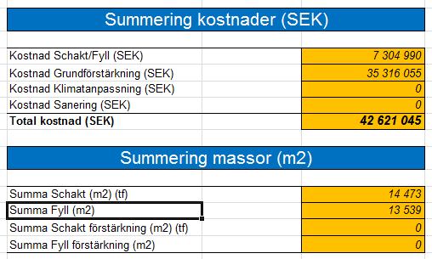
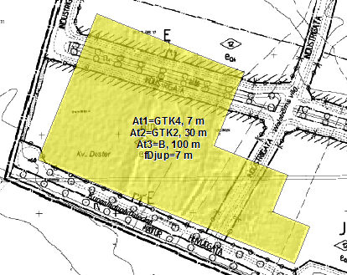
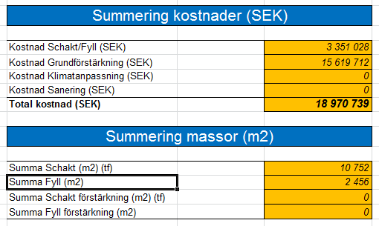
Bedömd GTK, Hemgården NO
Bedömd GTK, Hemgården SV
Viktigt kalkylresultat:
Grundförstärkningskostnaderna i Hemgården NO är väsentligt högre (ca dubbelt) mot Hemgården SV

Slide 22
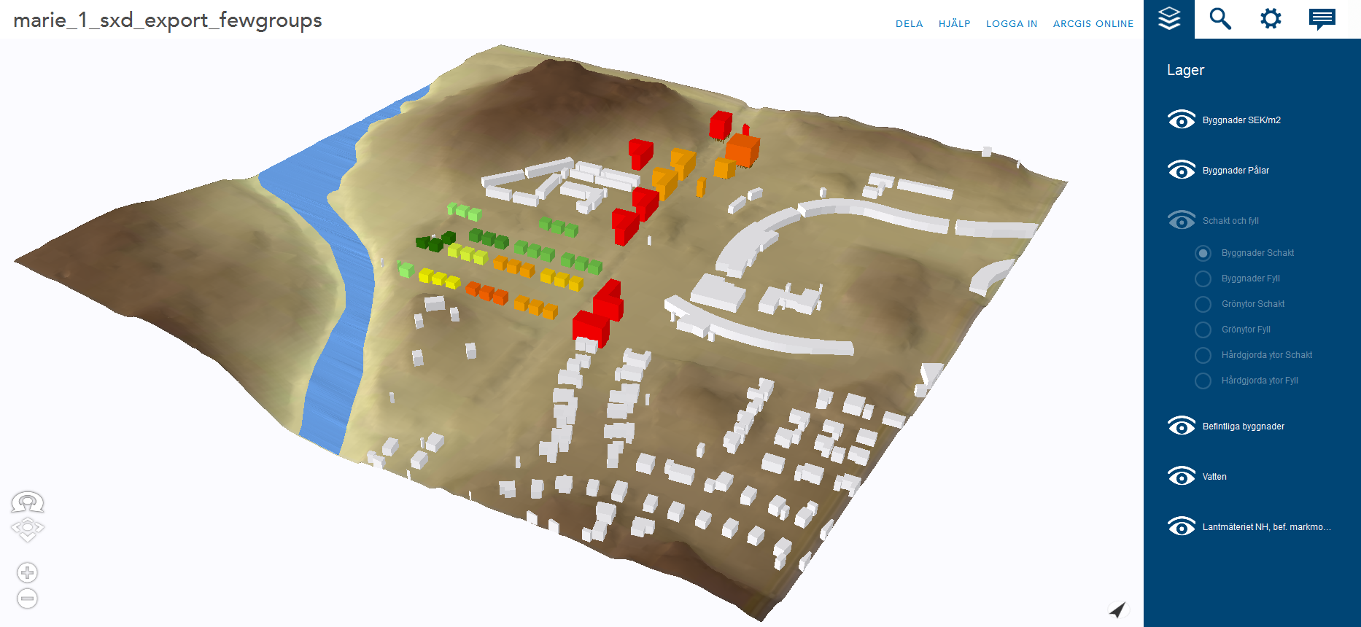
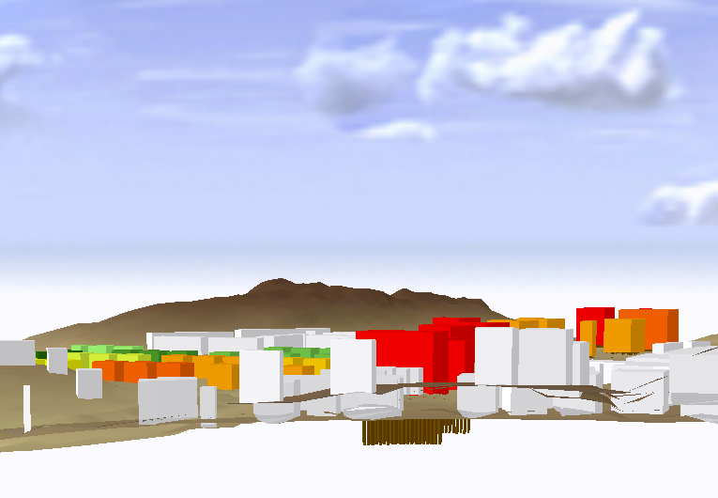
3D-visning i webmiljö (med omgivande terräng och omgivande byggnader)
https://gis.swedgeo.se/geokalkyl/3ws/
Vad är poängen med detta (när man kan se och vrida i 3D i ArcScene)?
Det är en extern webbapplikation, vem som helst (som man tillåter förstås) t ex politiker, kan se det på vilken plattform som helst utan att behöva ArcGIS^{*)}

